Slide 1



AI 기반 지뢰찾기 게임 자동화 및 학습 모델
Q-learning을 활용한 지뢰 회피 및 게임 성공
학과: 컴퓨터공학과
학번: 201879006
이름: 김선규

Slide 2
목차
프로젝트 소개
개발 목표
모델 설계
학습 과정과 모델 평가
시연
Q & A

Slide 3
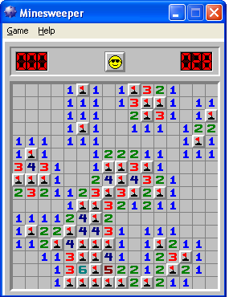
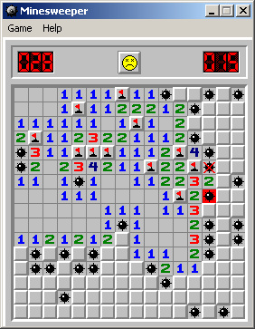
프로젝트 소개
성공
실패

Slide 4
프로젝트 소개
지뢰 찾기란?
- 1960년대부터 시작되어 1990년대 윈도우에 기본탑재
- 지뢰가 숨겨진 칸을 피해서 모든 안전한 칸을 찾는 것
- 각 칸에는 주변 8칸에 몇 개의 지뢰가 있는지를 나타내는 숫자가 표시
- 이를 단서로 지뢰의 위치를 추론

Slide 5
지뢰찾기는 알고리즘이다?
1. 초기 선택 및 주변 탐색 – 첫 클릭으로 주변의 시야를 밝힘
2. 단순 규칙 기반 탐색 – 숫자를 기반으로 안전한 칸과 지뢰 위치 추론
3. 고급 추론 – 패턴 인식, 추론 기반 선택
4. 확률적 접근 – 남은 지뢰 분포 계산, 안전도가 높은 칸 선택
5. 재귀적 탐색 - 파동 확장 방식

Slide 6
개발 목표
지뢰를 피하며 최대한 많은 칸을 열어 성공률을 높이는 AI 모델 구현
도전과제
- 무작위 지뢰 배치
- 지뢰 피하기

Slide 7
모델 설계: Q-learning
Q-table: 각 상태-행동 쌍에 대한 보상을 저장하여 최적의 행동을 학습
보상 구조:
- 안전한 칸을 열면 + 1
- 지뢰를 밟으면 – 10 (게임 종료)
탐험과 활용(Epsilon-Greedy) - 무작위 선택으로 탐색, 활용하여 최적 선택
할인율(γ)과 학습률(α) - 시간에 따른 보상 누적과 학습속도를 조정

Slide 8
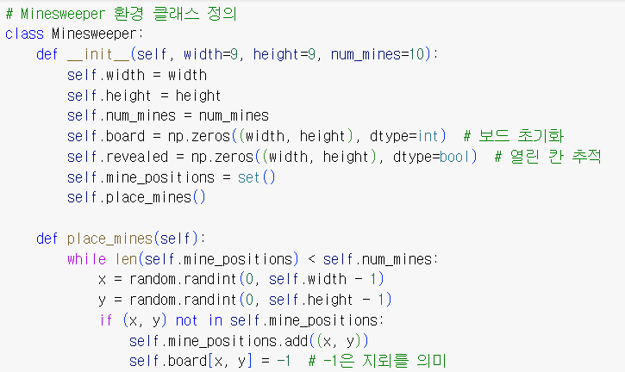
모델 설계

Slide 9
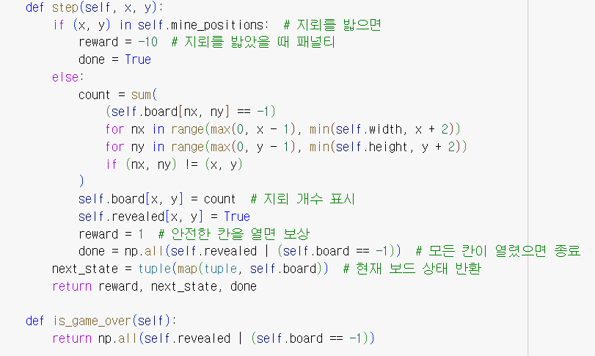
모델 설계

Slide 10
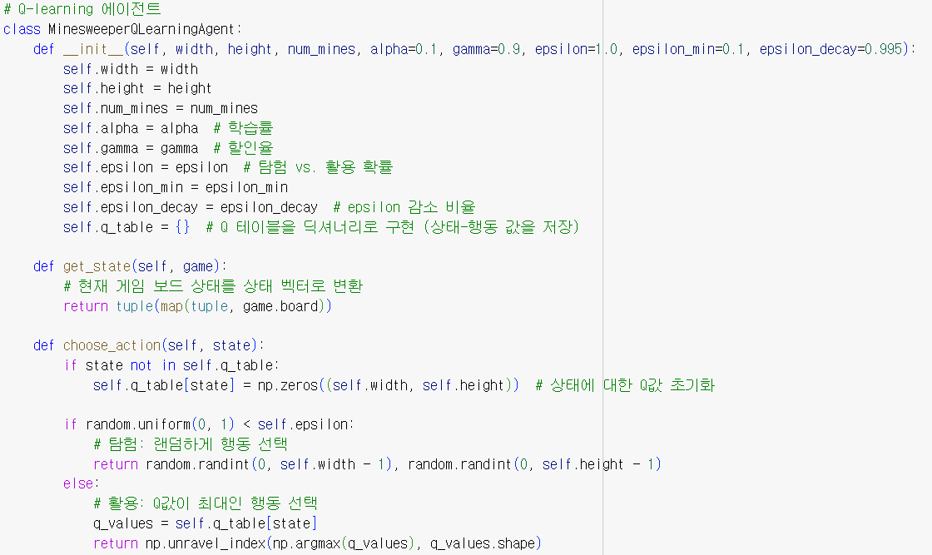
모델 설계

Slide 11
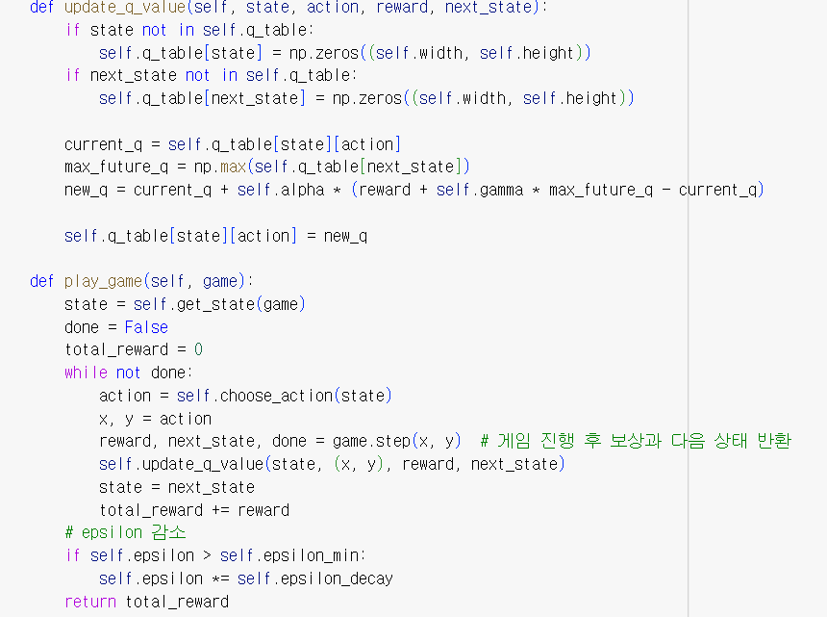
모델 설계

Slide 12
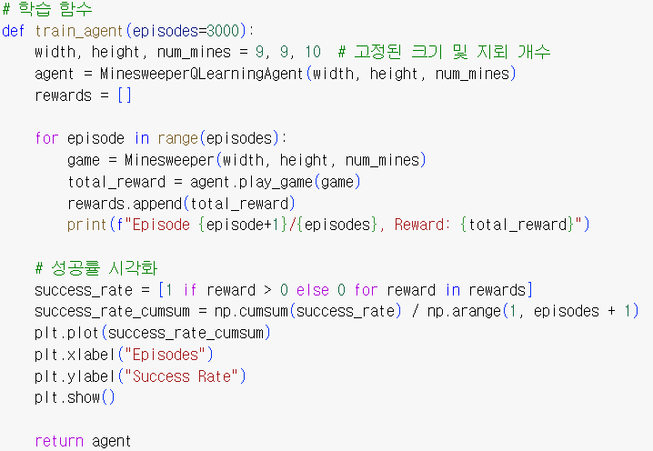
학습 과정

Slide 13
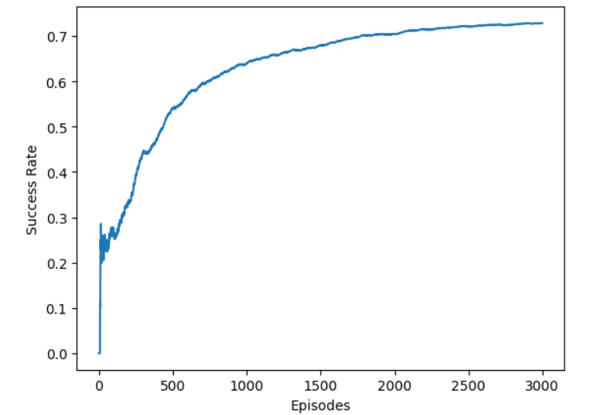
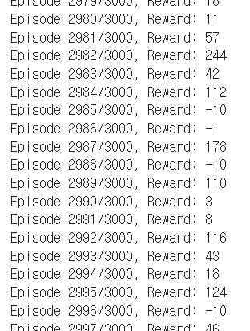
학습 과정 성공률

Slide 14
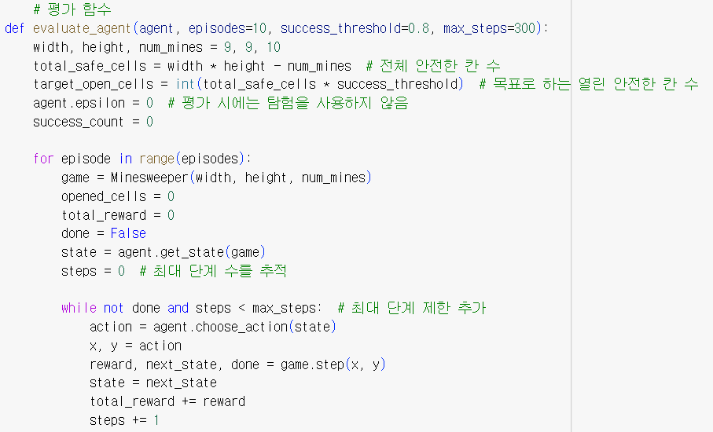
평가 과정

Slide 15
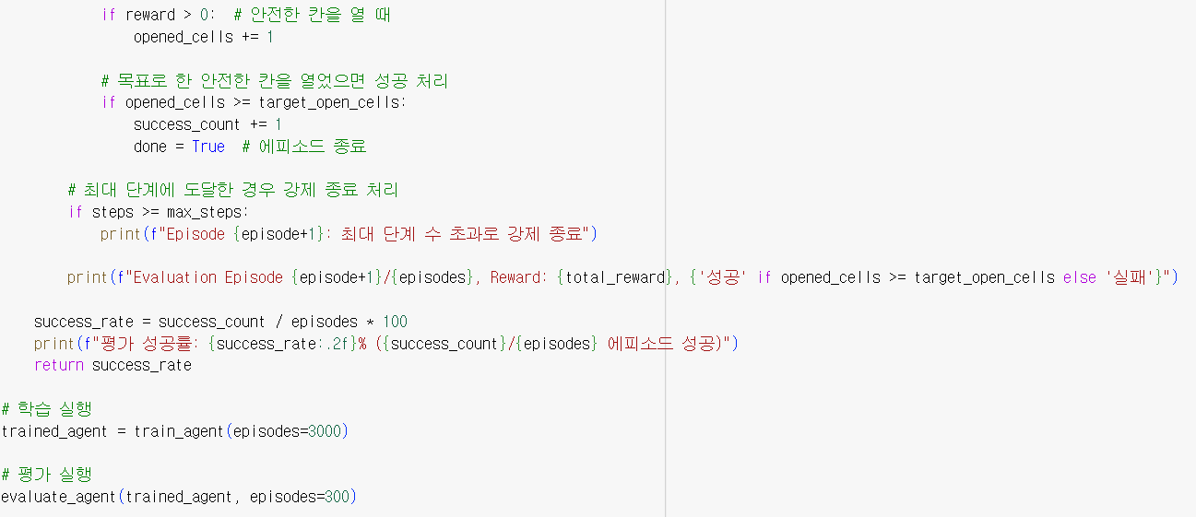
평가 과정

Slide 16
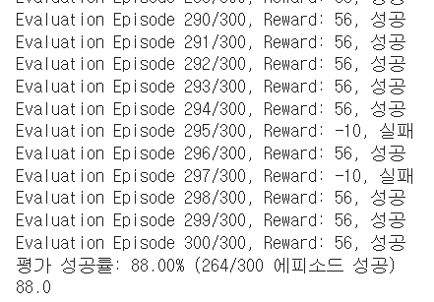
평가 과정 결과

Slide 17
시연
https://colab.research.google.com/drive/1podt-5dsC6KrAkvvUHmTeuEXs8oPEgVg?usp=sharing

Slide 18
Q & A

Slide 19
감사합니다

